Slide 1
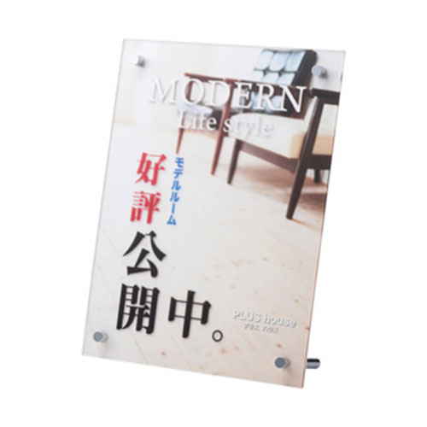


【提案書】
カウンターA4サイン ※オリジナルのみ
特徴
タテでもヨコでも使用できるA4サイズのPOP用掲示ボードです。オリジナルデザインの精巧なフルカラープリントが可能なため、展示会場や店内カウンターなどで効果的にアピールできます。
納期
納期スペース
仕様
素材：アクリル・真鍮
サイズ：346×270×107mm
包装：段ボール箱
生産国：日本
備考：※受注日より5日以降の出荷となります。
お見積
お見積りスペース

